Slide 1



Physique chimie
Niveau
Niveau
Période 4
2 AC
Séances
Séances
Séances
Chapitre 3
Induction magnétique
Séance
Séance 4
Consolidation

Slide 2



Banque des icones utilisées dans les slides
Slide réservé à l’enseignant
L’élève prête l’attention à l’enseignant
L’élève lève la main avant de répondre

Slide 3

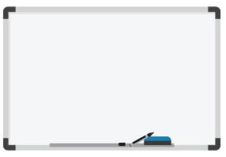



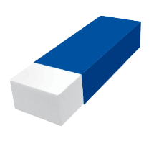
Matériel nécessaire

Slide 4
Orientations didactiques
Avant de corriger les exercices de consolidation correspondant à chaque tâche, l’enseignant·e rappelle la procédure de résolution en faisant participer les élèves. Ces derniers complètent les espaces en pointillés qui s’affichent sur les diapositives.
Lors de la correction d’un exercice, l’enseignant·e sollicite la participation active des élèves, en en choisissant deux ou trois au hasard pour répondre à chaque question, tout en les invitant à expliciter leur raisonnement.
L’enseignant·e veille à fournir un feed-back immédiat et précis afin de corriger les erreurs conceptuelles ou procédurales et de renforcer les acquis.
Le tableau est utilisé pour expliciter les explications, et l’enseignant·e peut recourir à l’alternance linguistique si nécessaire, afin de favoriser la compréhension de tous les élèves.
Si, après avoir corrigé les exercices de consolidation, il reste du temps, l’enseignant·e peut passer à la correction des défis.

Slide 5


Activité rituelle
3 min

Slide 6

Voici une situation en classe. Que remarquez-vous ? Ce comportement est-il approprié ? Pourquoi ? Que faudrait-il améliorer ou changer ?
Demander à 3 élèves au hasard en justifiant leurs réponses.
Nous allons démarrer!

Slide 7
  C’est un mauvais comportement. L’élèves utilise le téléphone.
Nous allons démarrer!
Utiliser le téléphone est interdit dans la classe. Même en mode silencieux, la simple vibration ou l'allumage de l'écran pour une notification (un message, un like, une alerte d'actualité) brise instantanément la concentration de l'élève.

Slide 8

  Voici le bon comportement :
Nous allons démarrer!
Si j’ai un téléphone, je l’éteins et je le range dans mon sac.
Je ne le consulte pas pendant la séance.

Slide 9
Correction des exercices de consolidation
tâche 1

Slide 10


Passons maintenant à la correction des exercices correspondant à la première tâche de ce chapitre.
Je vous rappelle la tâche principale.
Identifier les facteurs influençant le courant électrique induit dans une bobine.

Slide 11
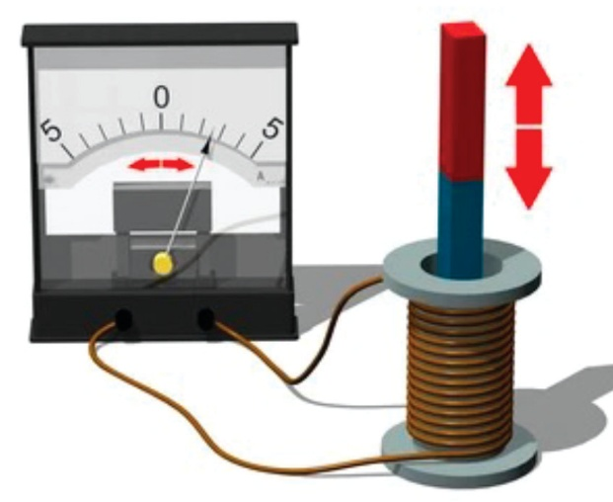
Pour réussir cette tâche, vous devez vous rappeler le phénomène d’induction magnétique.
L’enseignant.e fait participer les élèves pour compléter les espaces en pointillés.
courant électrique induit
Un aimant en mouvement près d’une bobine crée ……………………………………………………… .
aimant
Galvanomètre
……………………………………
……………………………………
Bobine
………………………………
induction électromagnétique
Ce phénomène est appelé……………………………………………………….. .

Slide 12
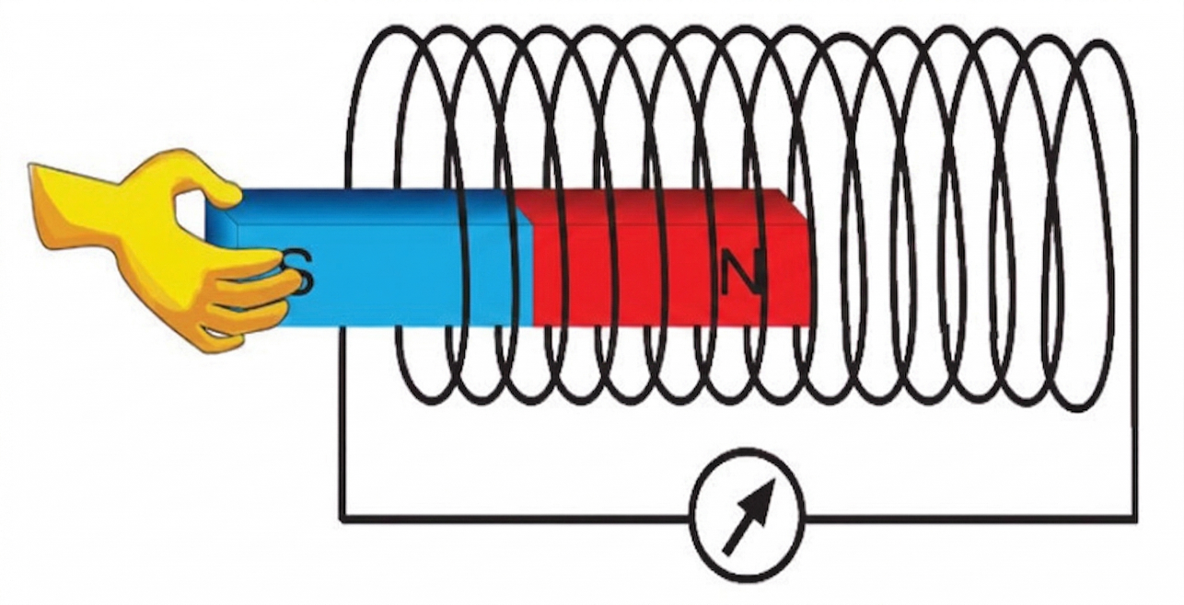
Vous devez également vous rappeler les facteurs dont dépend l’intensité du courant électrique induit.
L’enseignant.e fait participer les élèves pour compléter les espaces en pointillés.
Spires
……………………….
Section de la bobine
………………………………….
Mouvement de l’aimant
…………………………………………..…….
L’intensité du courant éclectique induit dépend de trois facteurs :
la vitesse du mouvement de l’aimant
le nombre de spires de la bobine
la section de la bobine

Slide 13
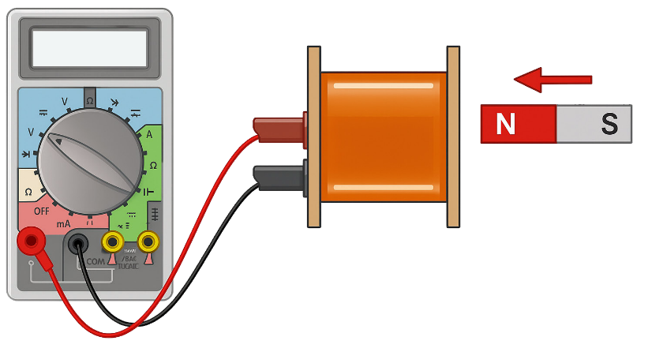

Corrigeons ensemble l’exercice 1 page 33.
L’enseignant·e désigne au hasard des élèves pour répondre, pas à pas, à la question de l’exercice, en explicitant leur raisonnement avant d’afficher la réponse correcte sur la diapositive.
Hypothèse
Si la vitesse de l’aimant augmente, alors l’intensité du courant induit augmente.
Expérience:
On fait passer un aimant devant une bobine reliée à un multimètre selon deux situations :
- Aimant déplacé lentement
- Aimant déplacé rapidement
1. Organiser les résultats.
La vitesse de mouvement de l’aimant | Petite | Grande
L’intensité du courant induit | ………………. | ……………….
2.04
Faible
Grande
2. Tirer une conclusion.
Aimant déplacé rapidement
augmente
Si la vitesse de l’aimant .................................., alors l’intensité du courant induit ................................... .
L’hypothèse est .............................. .
- 1.82
augmente
confirmée
Aimant déplacé lentement

Slide 14
Correction des exercices de consolidation
tâche 2

Slide 15
Nous arrivons à la correction des exercices correspondant à la deuxième tâche de ce chapitre.
Je vous rappelle la tâche principale.
Identifier la nature de la tension ou du courant électrique créé par un alternateur

Slide 16
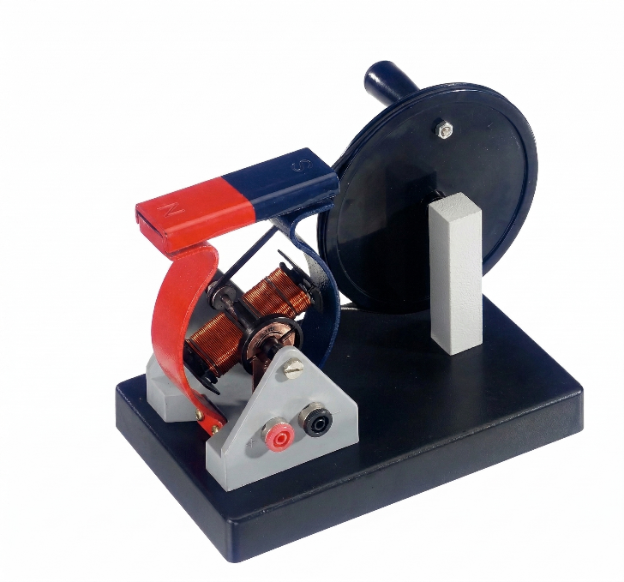
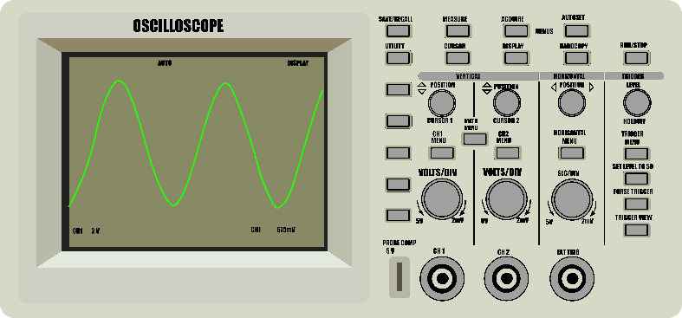
Rappelons les notions nécessaires pour résoudre la deuxième tâche.
L’enseignant.e fait participer les élèves pour compléter les espaces en pointillés.
Un alternateur produit ………………………………………………………………….. grâce à l’induction magnétique.
Il comprend deux parties :
……………………………….(fixe);
………………………………(mobile).
un courant électrique alternatif
Stator
un stator
un rotor
Rotor
Un oscilloscope est un appareil qui permet de visualiser une tension électrique.

Slide 17
En résumé : pour identifier la nature de la tension ou du courant électrique créé par un alternateur, je suis les étapes suivantes :
L’enseignant.e fait participer les élèves pour compléter les espaces en pointillés.
Je précise le rotor et le stator dans cet alternateur.
Le rotor est celui qui .......................................................
Le stator est elle qui est .............................
en movement (qui tourne)
fixe
2.Je précise la grandeur visualisée par l’oscilloscope.
La grandeur visualisée par l’oscilloscope est ................................
la tension

Slide 18
Voici la troisième étape.
L’enseignant.e fait participer les élèves pour compléter les espaces en pointillés.
3.J’identifie la nature de la grandeur générée par l’alternateur.
La grandeur générée par l’alternateur est ...................................................................
une tension alternative

Slide 19
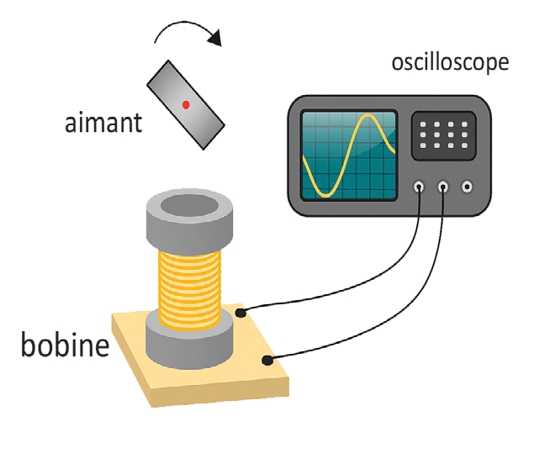
Corrigeons ensemble l’exercice 2 page 34.
L’enseignant·e désigne au hasard des élèves pour répondre, pas à pas, à la question de l’exercice, en explicitant leur raisonnement avant d’afficher la réponse correcte sur la diapositive.
L’expérience représentée sur l’image montre un aimant en rotation devant une bobine, reliée à un oscilloscope qui affiche une courbe ondulée.
1. Identifier les éléments de l’alternateur.
l’aimant
- Le rotor est : ...............................
- Le stator est : ................................
la bobine
2. Préciser la grandeur visualisée par l’oscilloscope.
La grandeur visualisée par l’oscilloscope est : .....................................
la tension
3. Identifier la nature de la tension produite par l’alternateur.
une tension continue
une tension alternative
X
Justifier :
L’oscilloscope visualise des tensions.
La tension visualisée est ondulée.
Donc, il s’agit d’une tension alternative sinusoïdale.
..............................................................................................................................................................................
..............................................................................................................................................................................
..............................................................................................................................................................................
..............................................................................................................................................................................

Slide 20
Correction des exercices de consolidation
tâche 3

Slide 21
Nous arrivons à la correction des exercices correspondant à la deuxième tâche de ce chapitre.
Je vous rappelle la tâche principale.
Déterminer les caractéristiques d’une tension alternative sinusoïdale

Slide 22
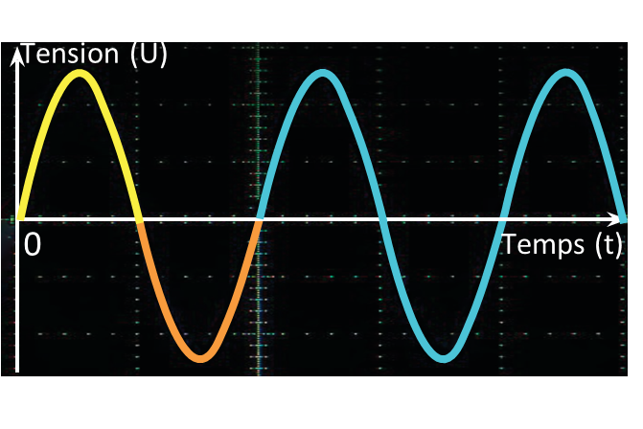
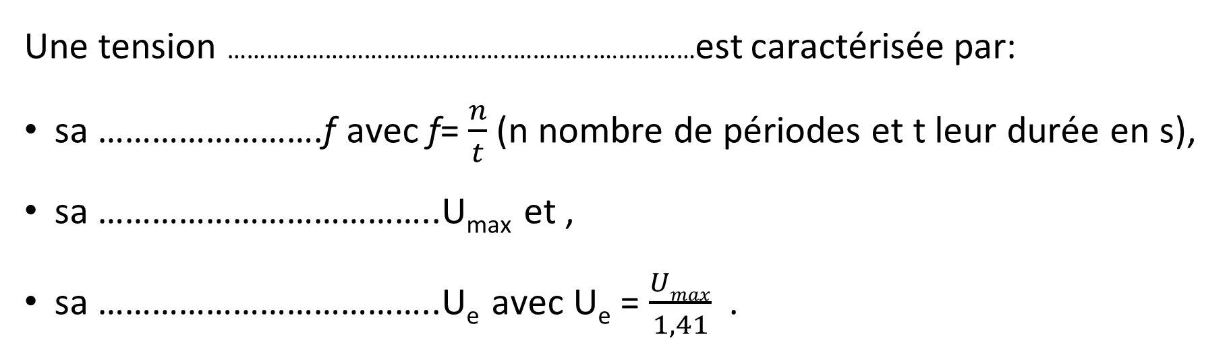
Pour réussir cette tâche, rappelons les notions nécessaires suivantes :
L’enseignant.e fait participer les élèves pour compléter les espaces en pointillés.
Une tension ……………………………………..………...….…………est caractérisée par:
sa …………………….f avec f= $\frac{n}{t}$(n nombre de périodes et t leur durée en s),
sa ………………………………..U_{max} et ,
sa ………………………………..U_{e} avec U_{e} = $\frac{Umax}{1,41}$.
alternative sinusoïdale
fréquence
valeur maximale
tension efficace
Période

Slide 23
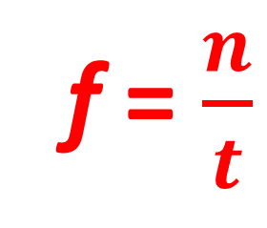
Pour déterminer les caractéristiques d’une tension alternative sinusoïdale, je suis les étapes suivantes :
L’enseignant.e fait participer les élèves pour compléter les espaces en pointillés.
Je détermine graphiquement la fréquence de la tension électrique.
n : le …………………………………….
t : La ………………………….
Je calcule :
La ……………………….. de la tension par la relation ……………….
nombre de période
durée
f = $\frac{n}{t}$
fréquence

Slide 24
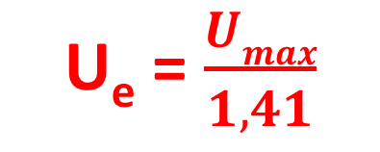
Voici la deuxième et la troisième étape :
L’enseignant.e fait participer les élèves pour compléter les espaces en pointillés.
2.Je détermine graphiquement la valeur maximale de la tension électrique.
la plus grande valeur de la tension U_{max} de la tension sur l’axe …………………… .
vertical
3.J’en déduis la valeur efficace de la tension électrique.
Je caclule :
la valeur …………………. de la tension U_{e} par la relation.................................
U_{e} = $\frac{Umax}{1,41}$
efficace

Slide 25
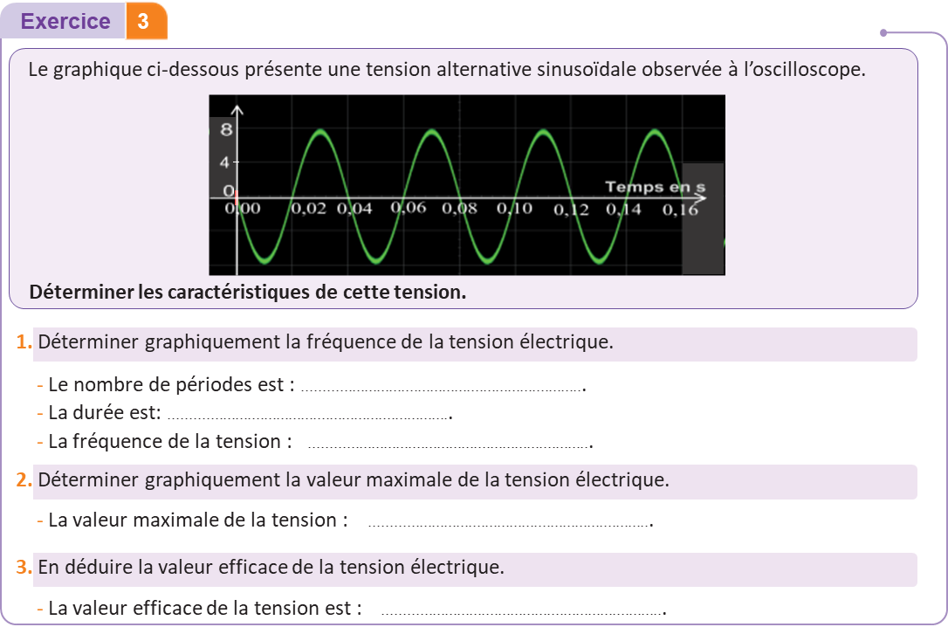


Corrigeons ensemble l’exercice 3 page 34.
L’enseignant·e désigne au hasard des élèves pour répondre, pas à pas, à la question de l’exercice, en explicitant leur raisonnement avant d’afficher la réponse correcte sur la diapositive.
n = 4
t = 0,16 s
f =$\frac{n}{t}$ =$\frac{4}{0,16}$ = 25 Hz
U_{max} = 8 V
U_{e} = $\frac{Umax}{\text{1,41}}$ = 5,67 V

Slide 26
Correction des exercices des défis

Slide 27
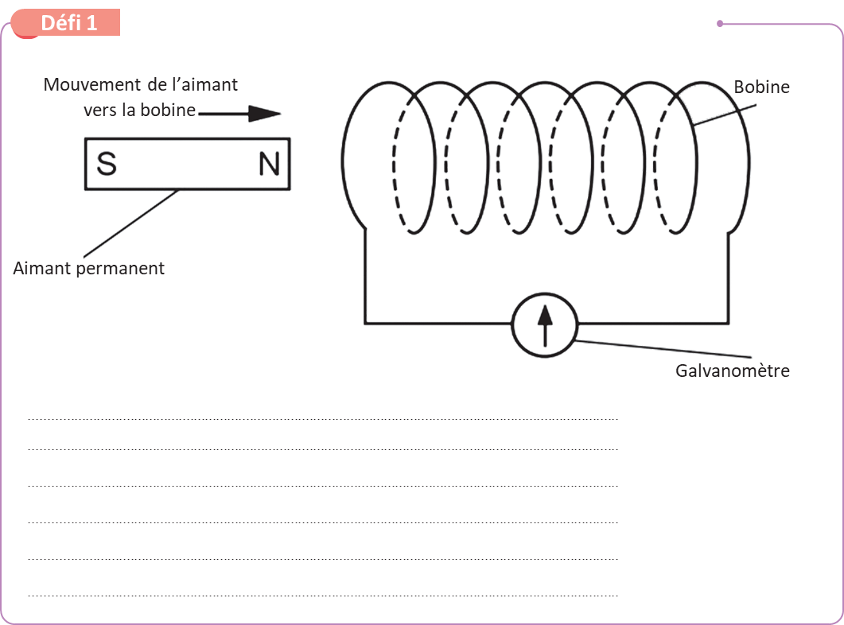
Faisons maintenant ensemble la correction de l’exercice 1 page 35.
Décrire cette expérience.
Lorsqu’un l’aimant est mis en mouvement, l’aiguille du galvanomètre dévie. Ce qui indique l’apparition d’un courant électrique appelé le courant induit.

Slide 28
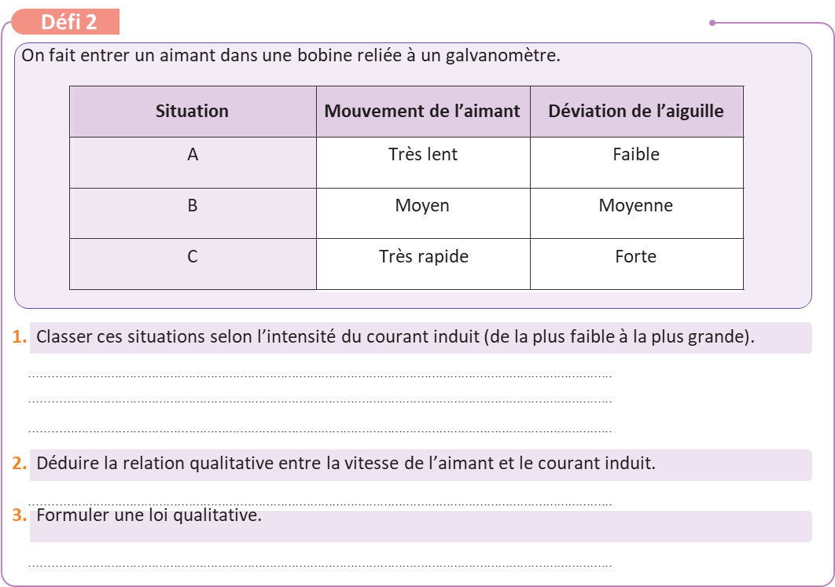
Faisons maintenant ensemble la correction de l’exercice 2 page 35.
L’enseignant·e désigne au hasard des élèves pour répondre, pas à pas, à la question de l’exercice, en explicitant leur raisonnement avant d’afficher la réponse correcte sur la diapositive.
A : Intensité faible
B : Intensité moyenne
C : Intensité grande
Si la vitesse de l’aimant augmente, l’intensité du courant induit augmente.
L’intensité du courant induit est proportionnelle à la vitesse de l’aimant.

Slide 29
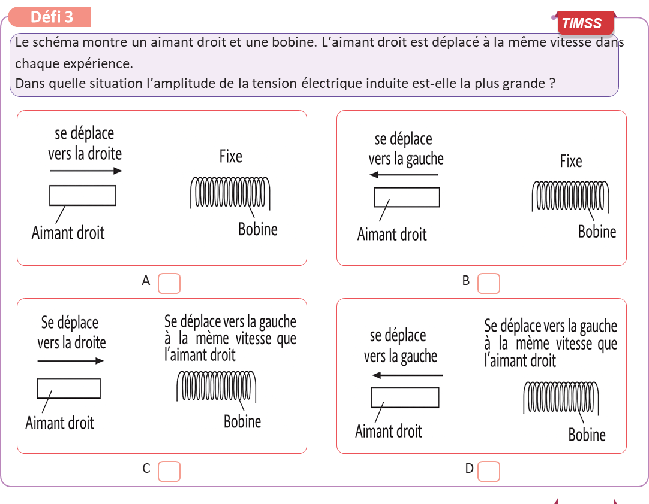
Faisons maintenant ensemble la correction de l’exercice 3 page 36.
L’enseignant·e désigne au hasard des élèves pour répondre, pas à pas, à la question de l’exercice, en explicitant leur raisonnement avant d’afficher la réponse correcte sur la diapositive.
X

Slide 30
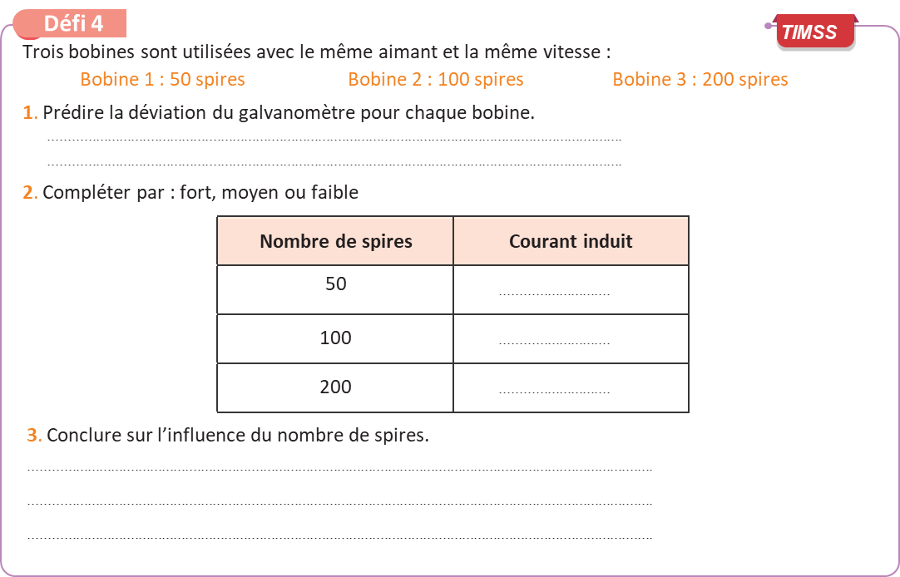
Corrigeons ensemble l’exercice 4 page 36.
L’enseignant·e désigne au hasard des élèves pour répondre, pas à pas, à la question de l’exercice, en explicitant leur raisonnement avant d’afficher la réponse correcte sur la diapositive.
La déviation du galvanomètre est de plus en plus importante lorsque le nombre de spires augmente.
Faible
Moyen
Grand
Si le nombre de spires augmente, l’intensité du courant induit augmente.

Slide 31

Fin de la séance

